Slide 1





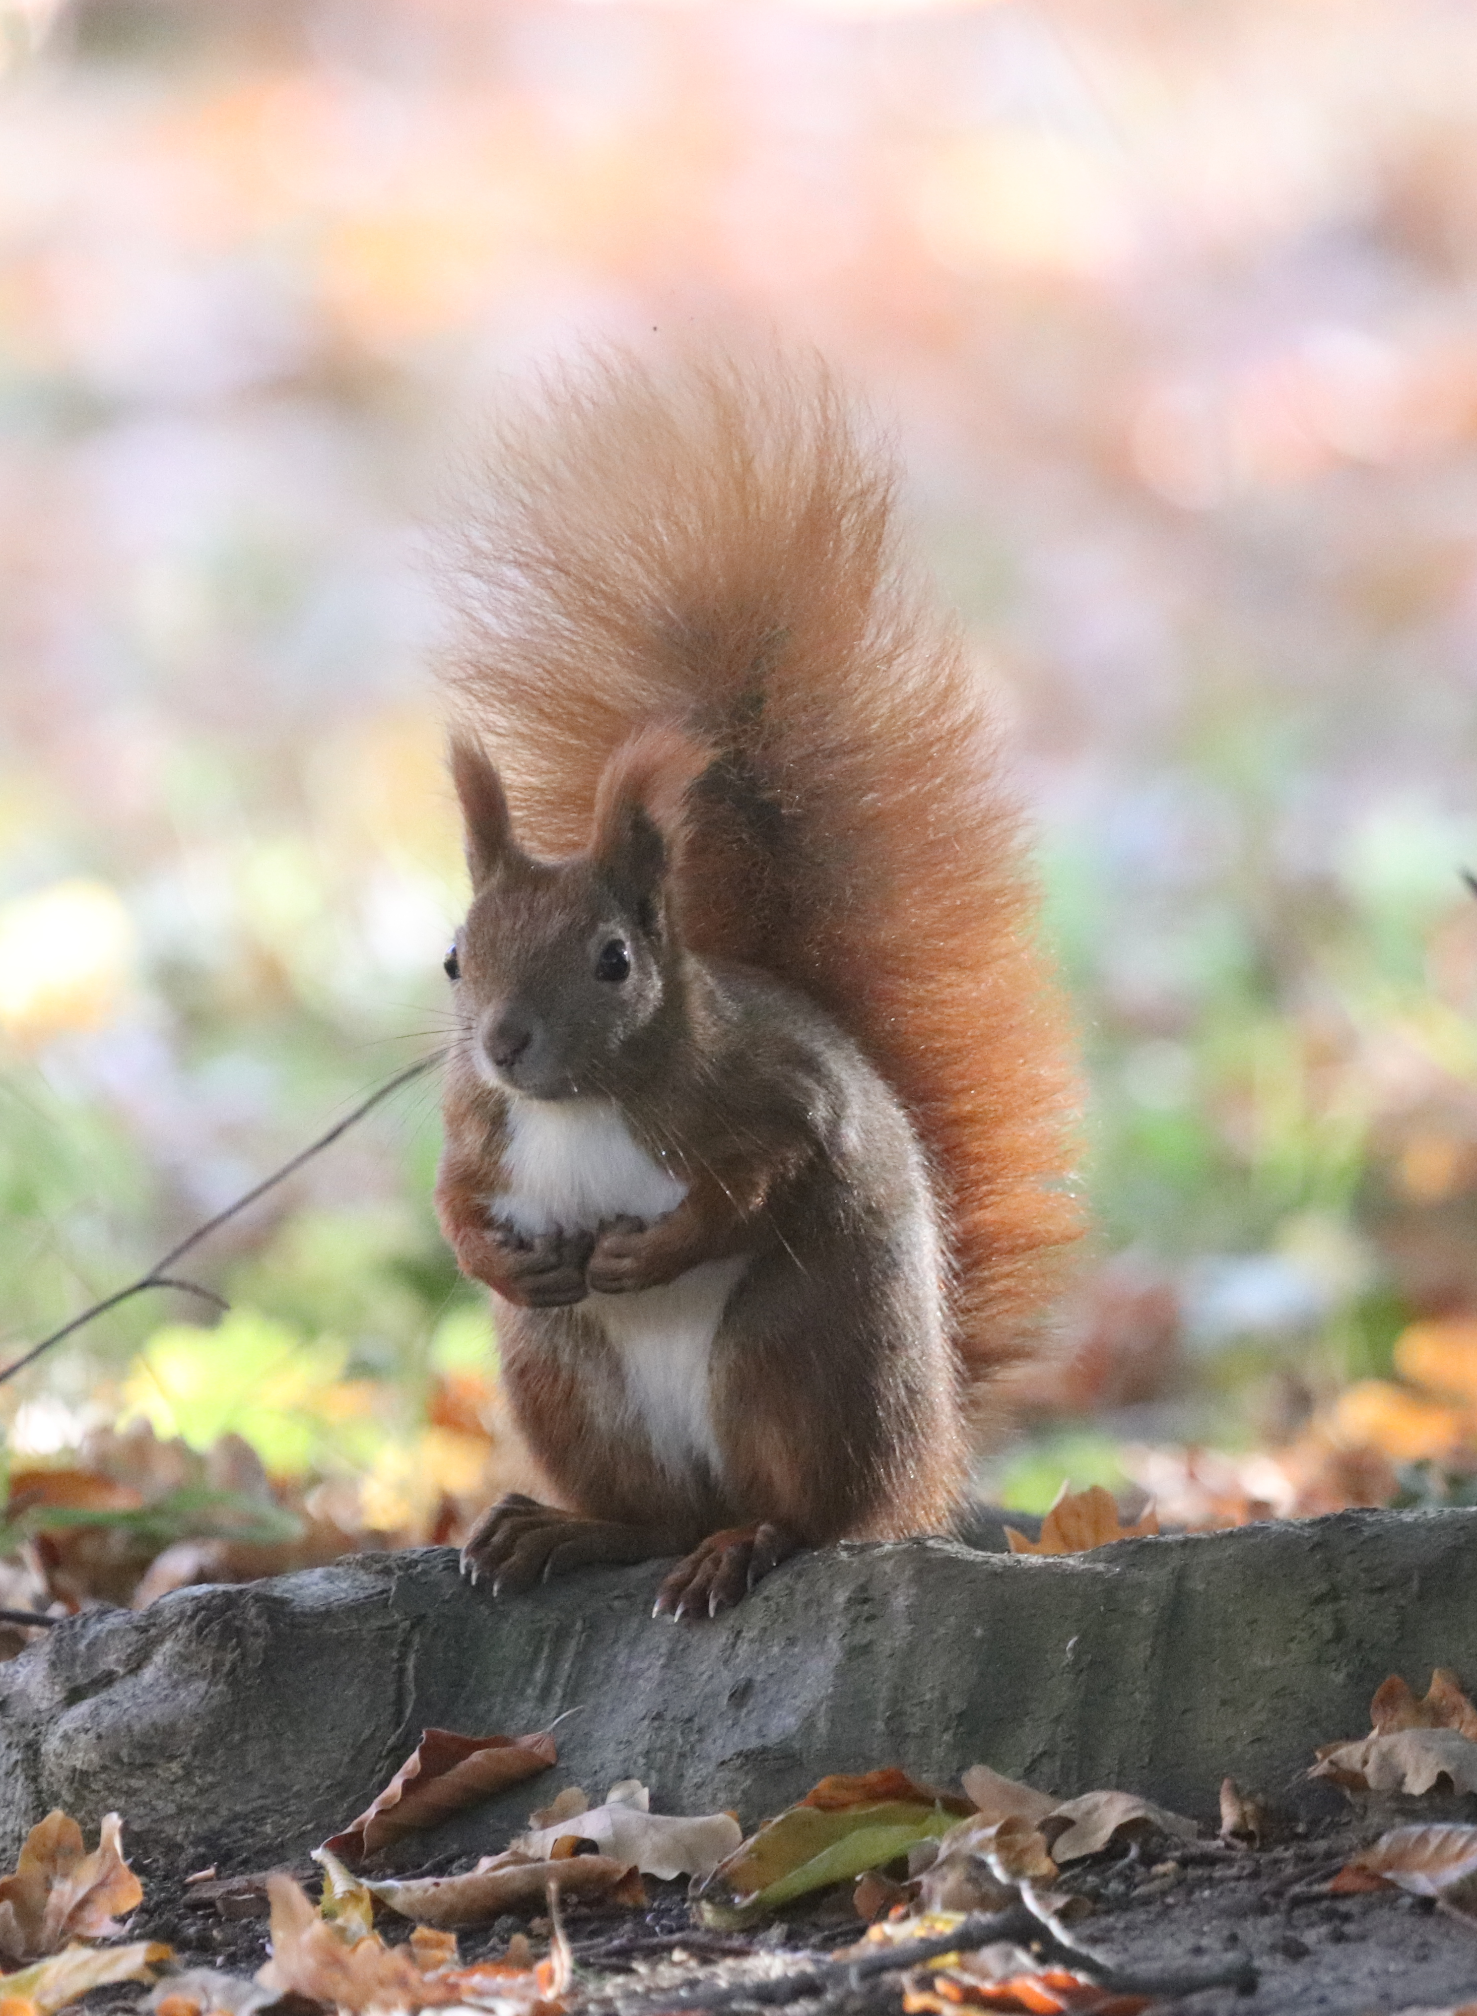
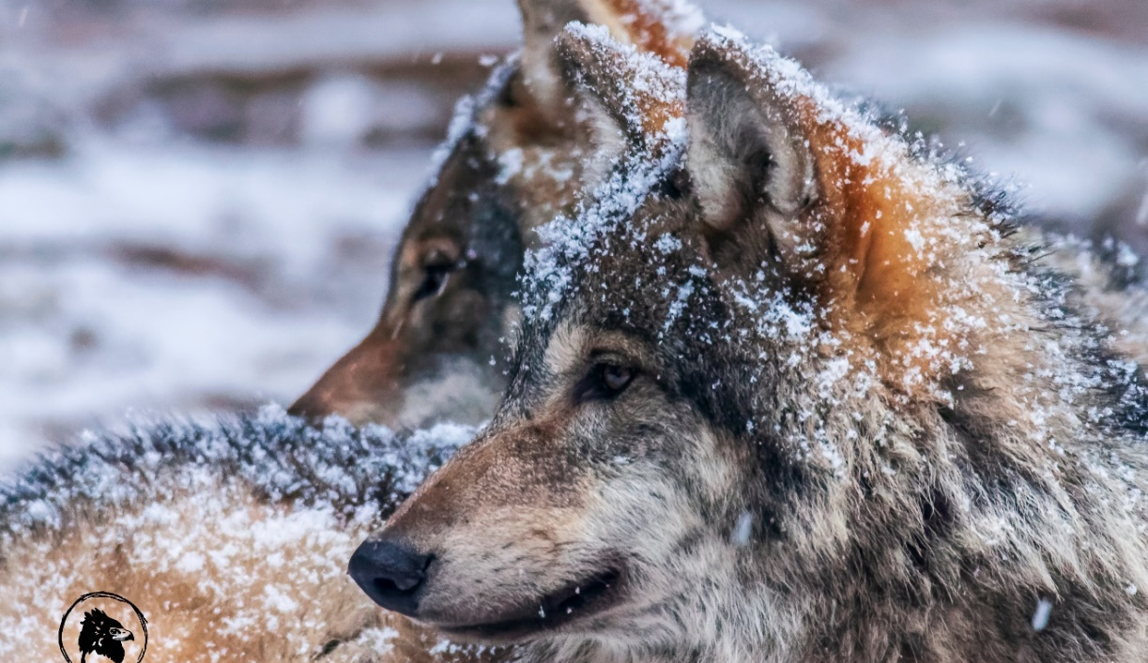
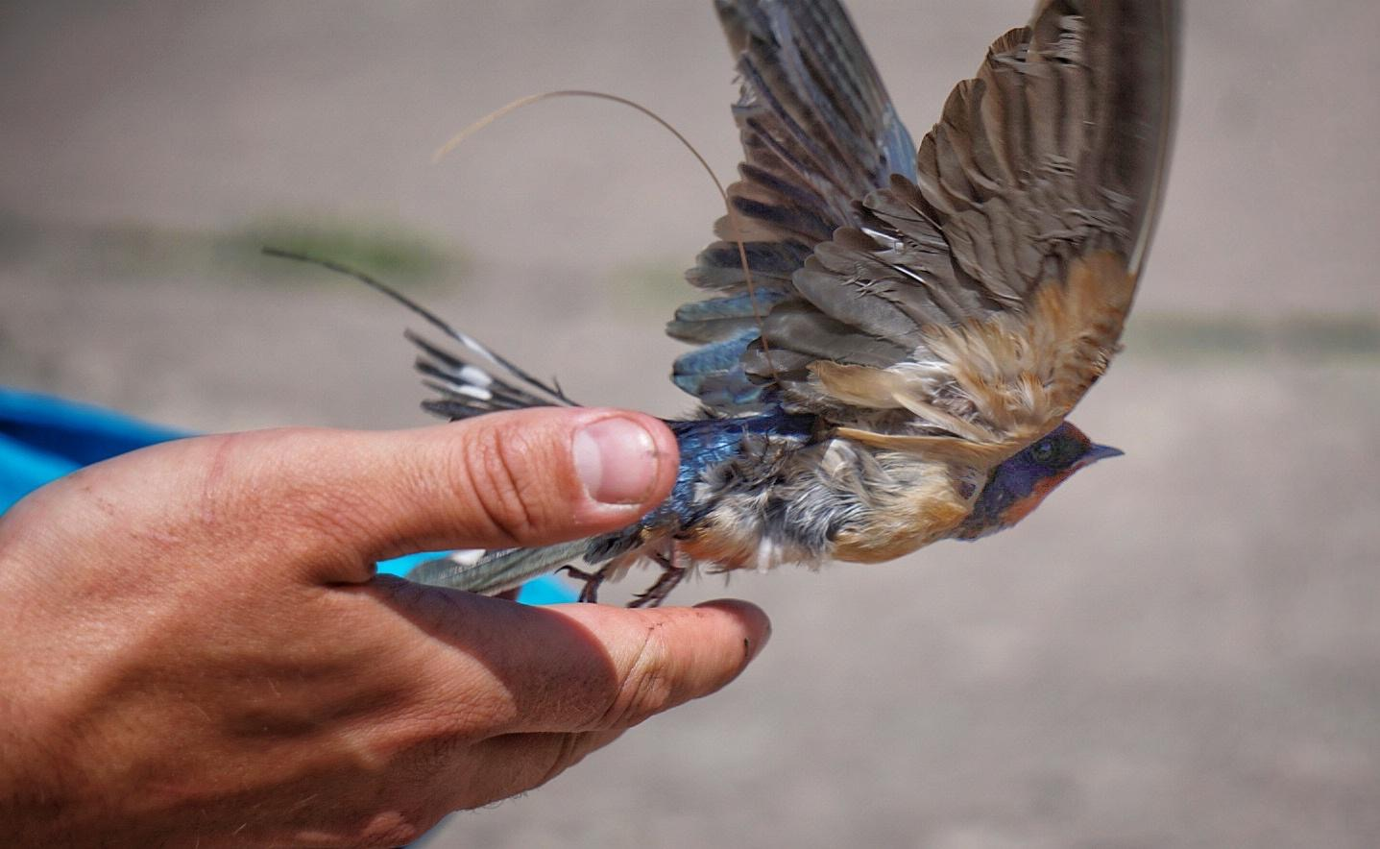




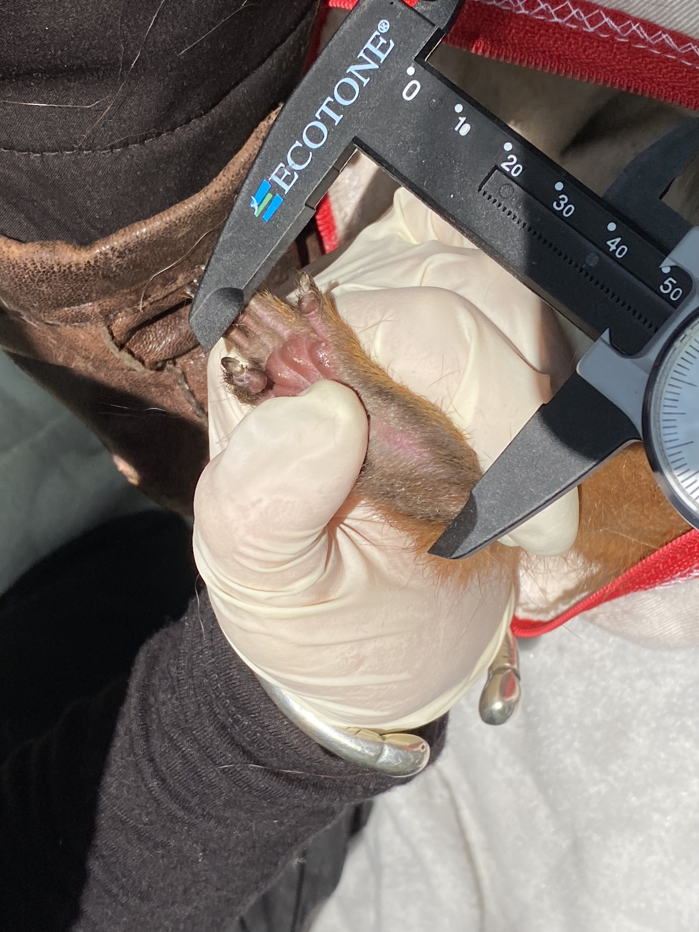
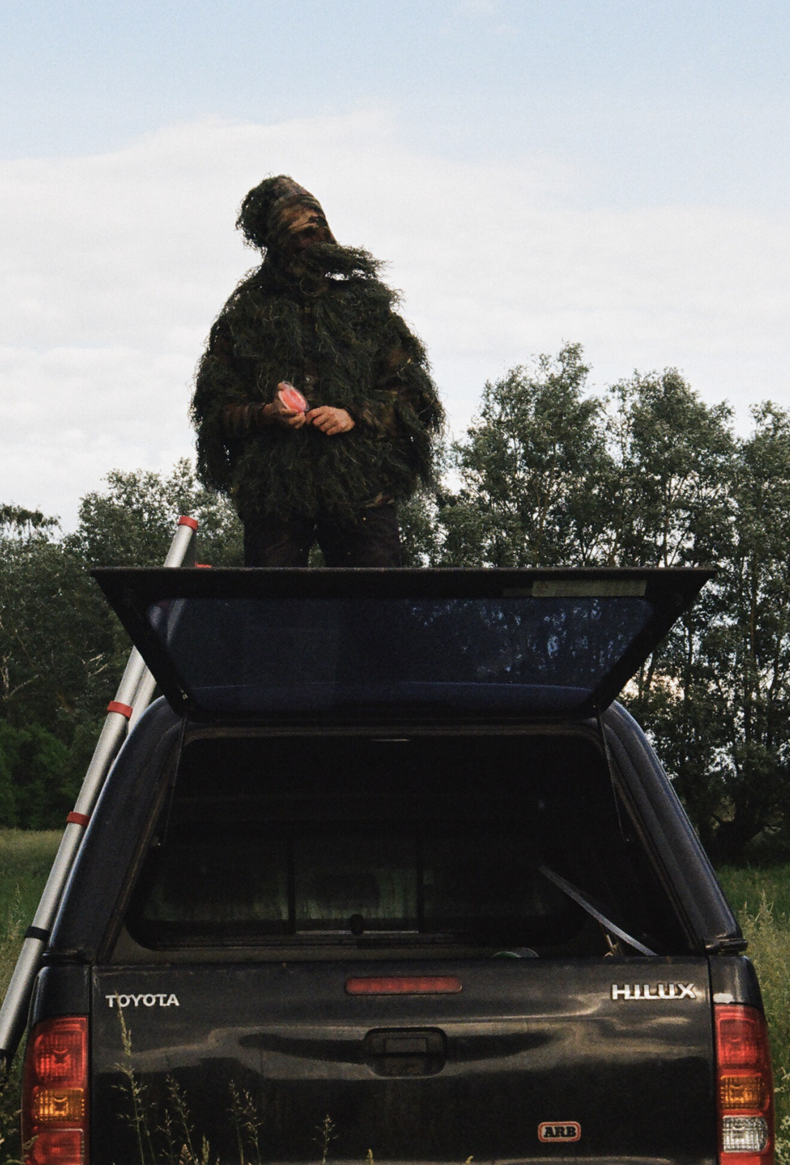
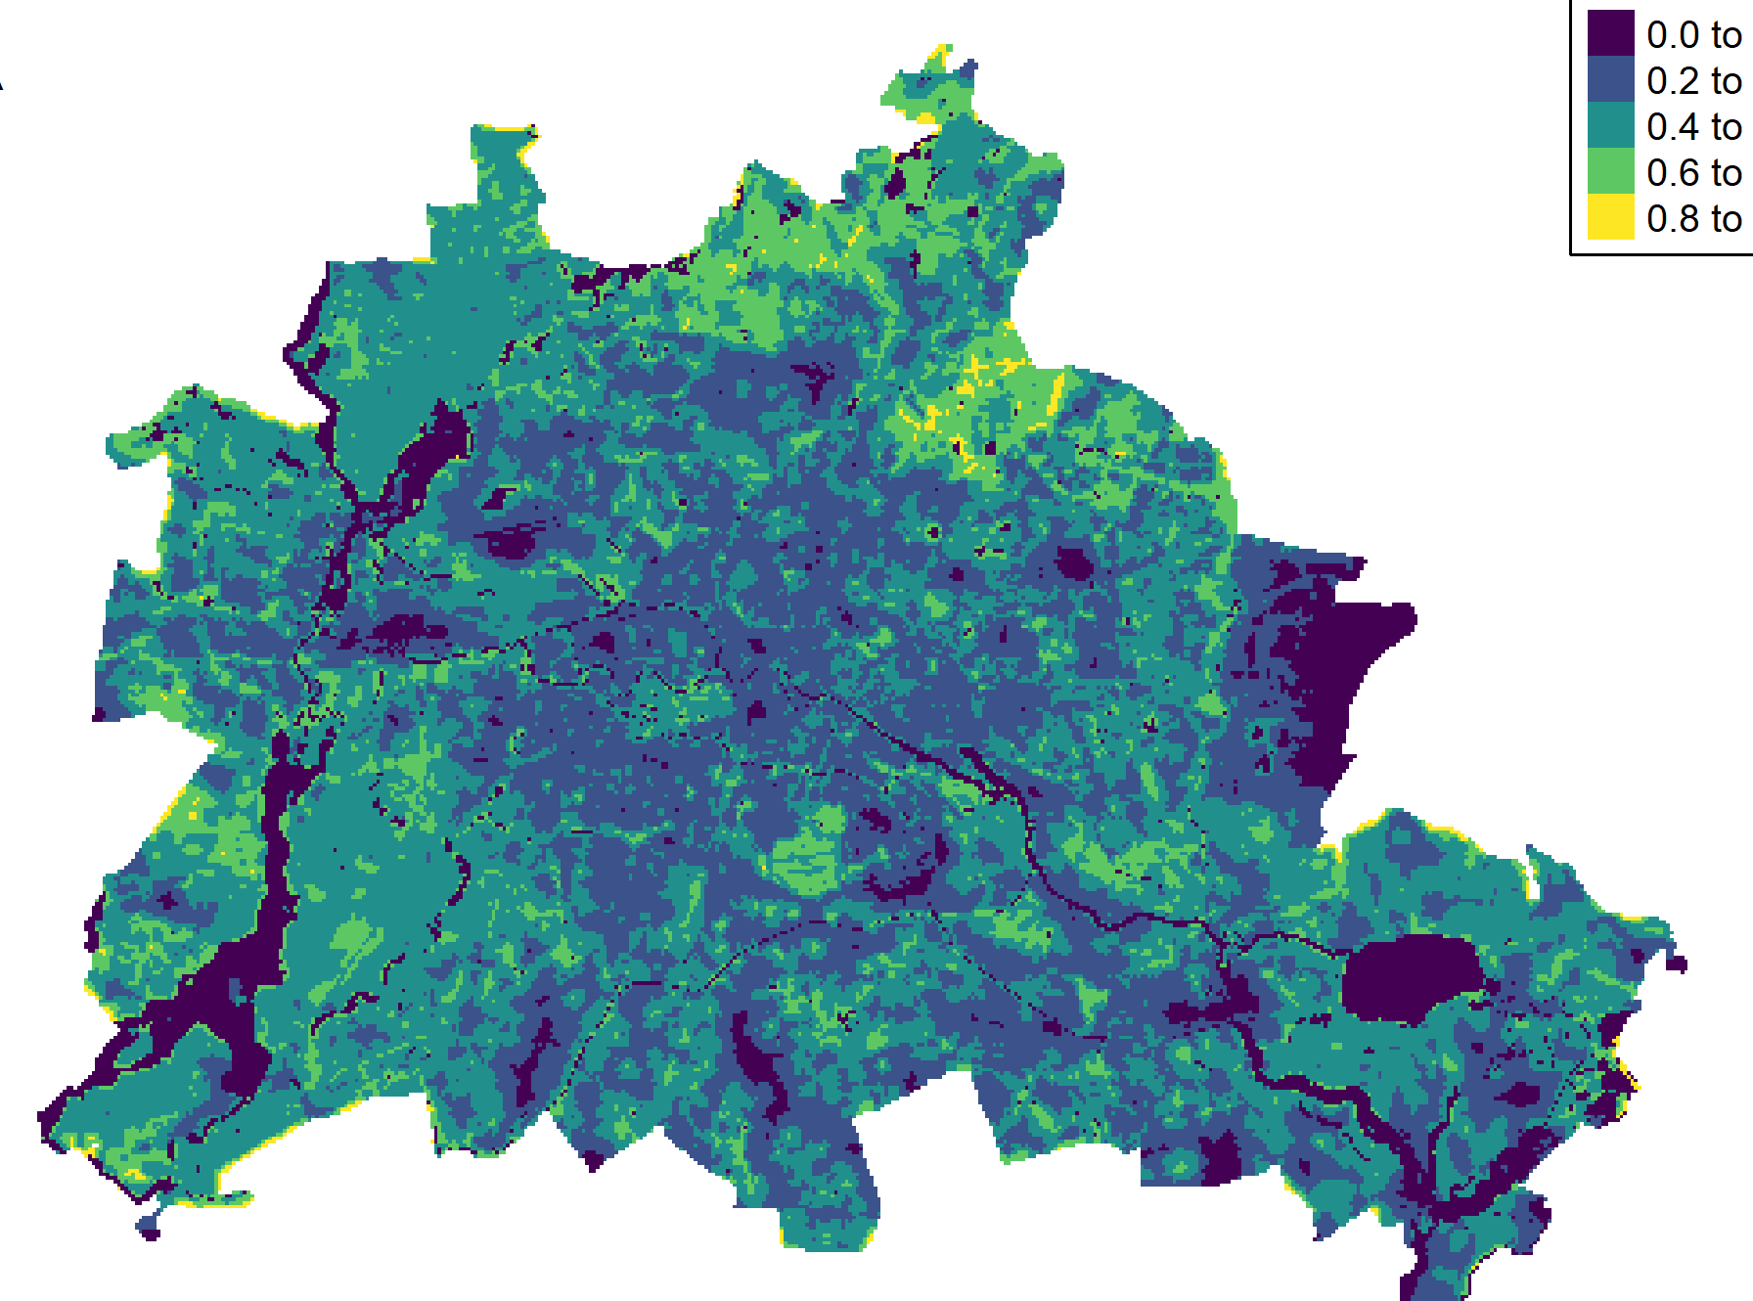
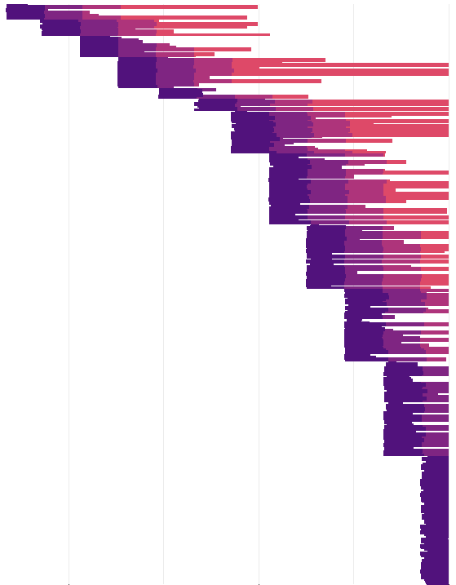
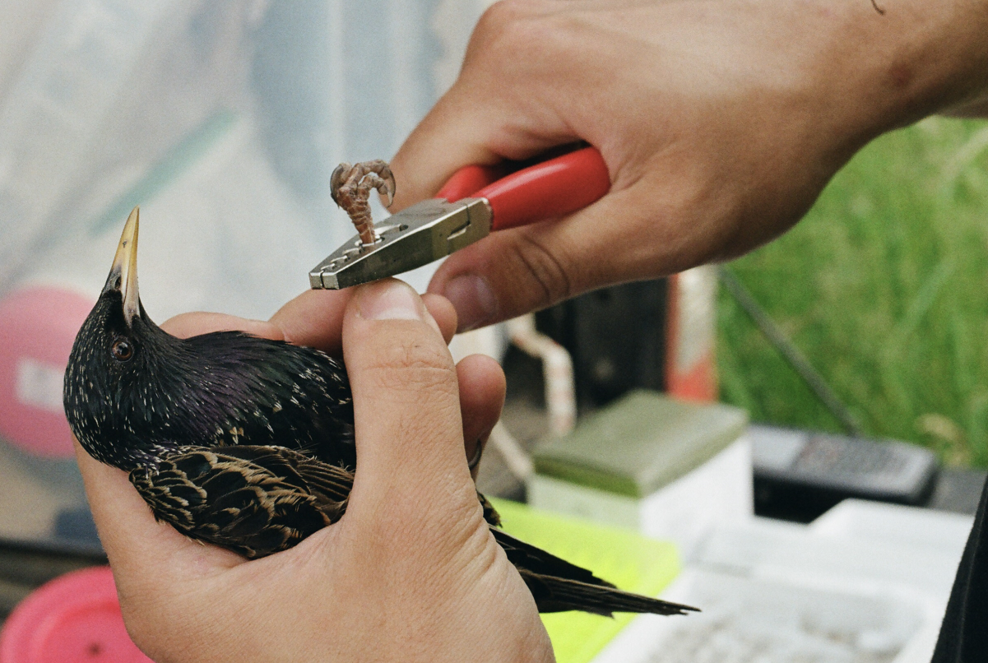
FG Planungsbezogene Tierökologie
Team Lead - Stephanie Kramer-Schadt
Fragestellungen
Welche Faktoren beeinflussen Populationsdynamiken in Raum und Zeit?
Wie anpassungsfähig sind Populationen in Zeiten des globalen Wandels?
Welche Rolle spielen städtische Habitate für Wildtiere?
Kurse
Methoden
Grundlagen der Tierökologie (VL)
Pflichtkurs Bachelor
Biodiversitätsdynamik (WP: Blockkurs)
Analyse und Prognose von Biodiversitätsveränderungen
Bewertung von Biodiversitätsveränderungen
Feldarbeit (Telemetrie, Fang-Wiederfang, Verhalten)
Laboranalysen (Genetik, Pathogene)
Computergestützte Datenanalyse (R, Python, QGIS)
Statistische Modellierungen
Abschlussarbeiten & Praktika
Species distribution model
Population viability analysis
Ausgeschriebene Abschlussarbeiten & Praktika
… Deine Forschung?
Leibniz IZW
Arbeitsort für Abschlussarbeiten & Praktika
Internationales Forscherteam
Wissenschaftlicher Fokus
Veröffentlichte Abschlussarbeiten z. B.:
Grabow et al. 2022: Data-integration of opportunistic species observations into hierarchical modelling frameworks improves spatial predictions for urban red squirrels. Front Ecol Evol
Drenske et al. 2022: On the road to self-sustainability: Reintroduced migratory European Northern Bald Ibises (Geronticus eremita) still need management interventions for population viability. Oryx

